Slide 1

注意力残差
‘把注意力机制顺时针旋转 90 度’
东川路第一可爱猫猫虫

Slide 2
主要内容
感谢 创新路西AI的产品经理
迷途小白喲
W0ND3RFULHE4VEN
畜禽哥哥最爱的美娜
阿萨李逍遥张小凡
蕾西亚万岁啊我透
传统残差连接
PreNorm Dilution
Full Attention Residuals
Block Attention Residuals
注意力残差与HC mHC的对比

Slide 3
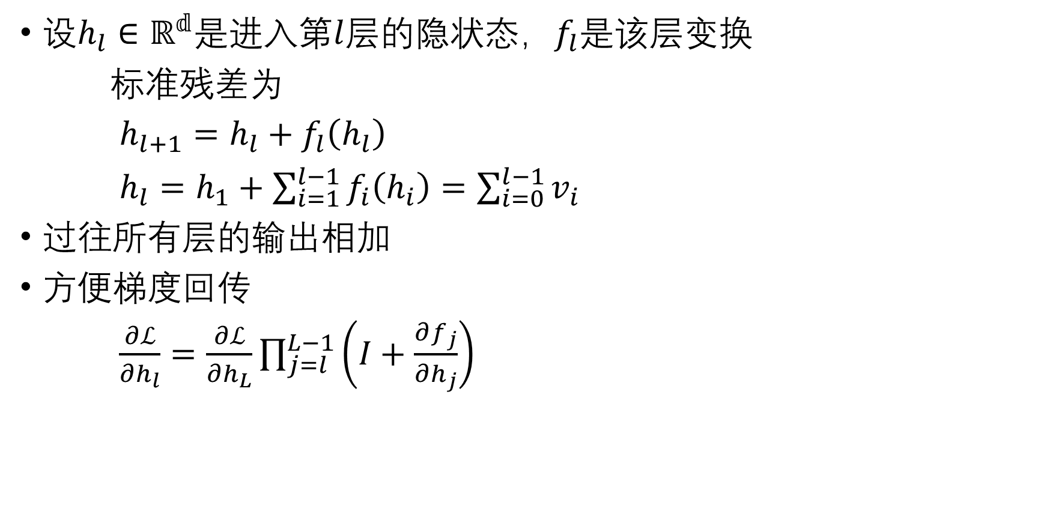
传统残差连接
设$h_{l}∈ℝ^{𝕕}$是进入第$l$层的隐状态，$f_{l}$是该层变换
标准残差为
$h_{l+1}=h_{l}+f_{l}\left(h_{l}\right)$
$h_{l}=h_{1}+\sum_{i=1}^{l−1}{f_{i}\left(h_{i}\right)}=\sum_{i=0}^{l−1}{v_{i}}$
过往所有层的输出相加
方便梯度回传
$\frac{∂ℒ}{∂h_{l}}=\frac{∂ℒ}{∂h_{L}}\prod_{j=l}^{L−1}{\left(I+\frac{∂f_{j}}{∂h_{j}}\right)}$

Slide 4
传统残差连接的问题
是无差别地相加
与当前主流模型的其他部分很不对称
序列维度上
注意力机制 决定模型更关注哪些token
专家维度上
MoE router决定每次使用哪些专家
唯独模型深度这一维度上还是固定加法

Slide 5
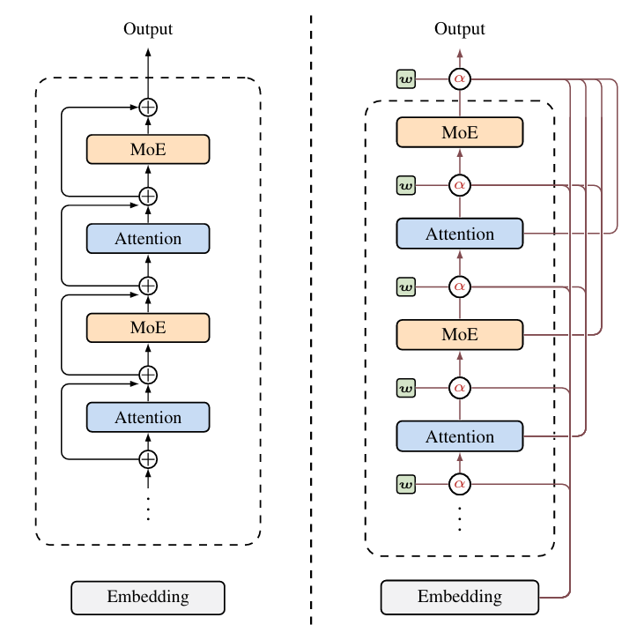
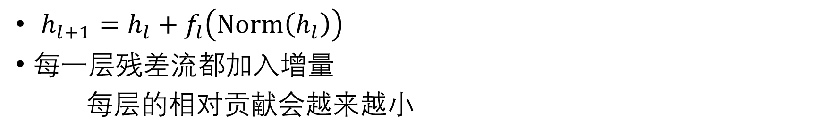
PreNorm Dilution
$h_{l+1}=h_{l}+f_{l}\left(\text{Norm}\left(h_{l}\right)\right)$
每一层残差流都加入增量
每层的相对贡献会越来越小

Slide 6
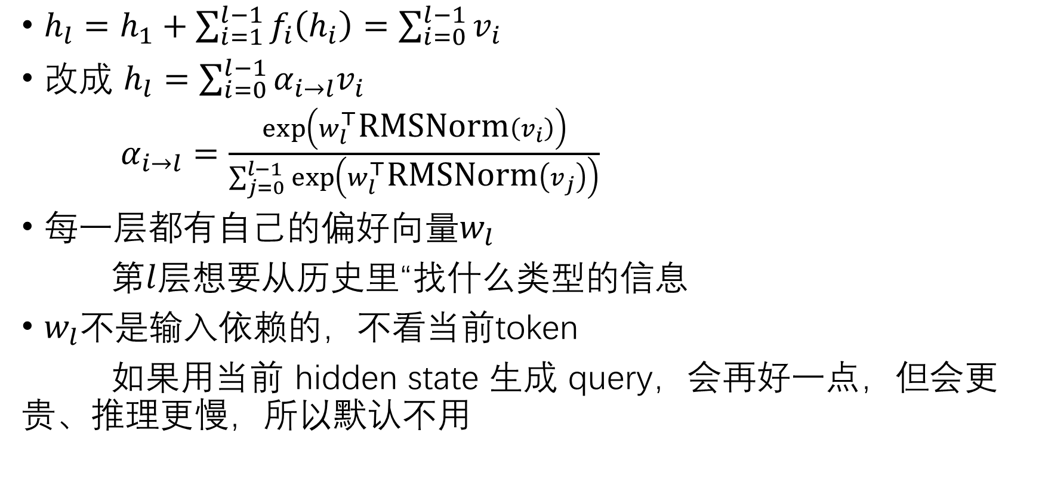
Full Attention Residuals
$h_{l}=h_{1}+\sum_{i=1}^{l−1}{f_{i}\left(h_{i}\right)}=\sum_{i=0}^{l−1}{v_{i}}$
改成 $h_{l}=\sum_{i=0}^{l−1}{α_{i→l}v_{i}}$
$α_{i→l}=\frac{\exp\left(w_{l}^{⊤}\text{RMSNorm}\left(v_{i}\right)\right)}{\sum_{j=0}^{l−1}{\exp\left(w_{l}^{⊤}\text{RMSNorm}\left(v_{j}\right)\right)}}$
每一层都有自己的偏好向量$w_{l}$
第$l$层想要从历史里“找什么类型的信息
$w_{l}$不是输入依赖的，不看当前token
如果用当前 hidden state 生成 query，会再好一点，但会更贵、推理更慢，所以默认不用

Slide 7
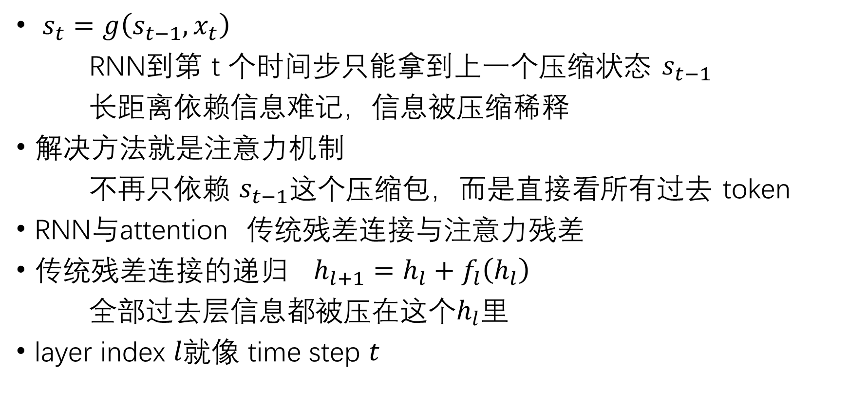
模型深度其实就是另一种时间
$s_{t}=g\left(s_{t−1},x_{t}\right)$
RNN到第 t 个时间步只能拿到上一个压缩状态 $s_{t−1}$
长距离依赖信息难记，信息被压缩稀释
解决方法就是注意力机制
不再只依赖 $s_{t−1}$这个压缩包，而是直接看所有过去 token
RNN与attention 传统残差连接与注意力残差
传统残差连接的递归 $h_{l+1}=h_{l}+f_{l}\left(h_{l}\right)$
全部过去层信息都被压在这个$h_{l}$里
layer index $l$就像 time step $t$

Slide 8
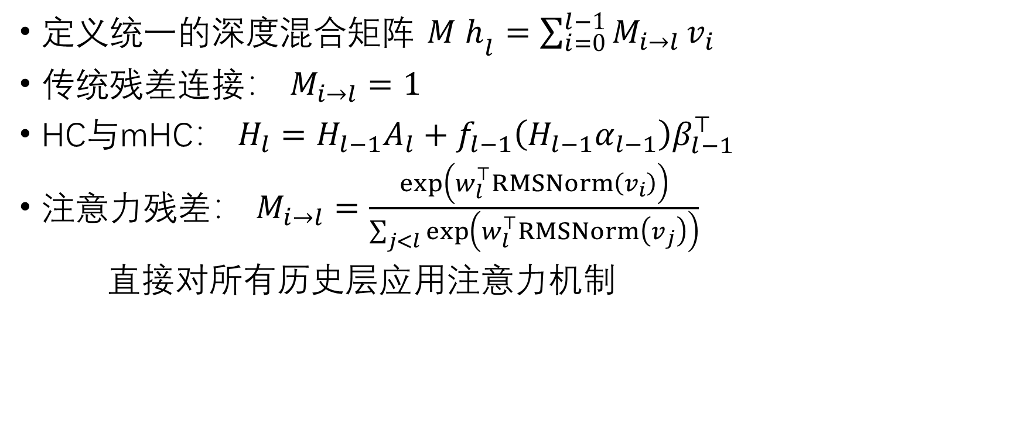
HC mHC 注意力残差
定义统一的深度混合矩阵 $M$ $h_{l}=\sum_{i=0}^{l−1}{M_{i→l}}v_{i}$
传统残差连接： $M_{i→l}=1$
HC与mHC： $H_{l}=H_{l−1}A_{l}+f_{l−1}\left(H_{l−1}α_{l−1}\right)β_{l−1}^{⊤}$
注意力残差： $M_{i→l}=\frac{exp⁡\left(w_{l}^{⊤}RMSNorm\left(v_{i}\right)\right)}{\sum_{j<l}{exp}⁡\left(w_{l}^{⊤}RMSNorm\left(v_{j}\right)\right)}$
直接对所有历史层应用注意力机制

Slide 9
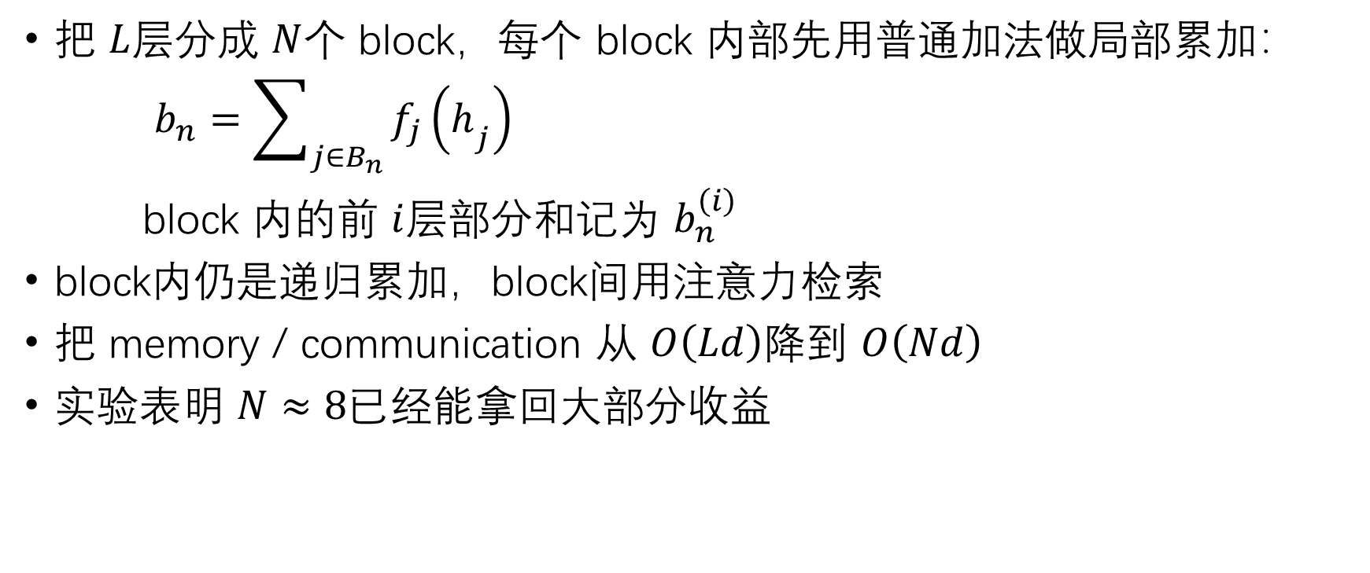
Block Attention Residuals
把 $L$层分成 $N$个 block，每个 block 内部先用普通加法做局部累加：
$b_{n}=\sum_{j∈B_{n}}{f_{j}}\left(h_{j}\right)$
block 内的前 $i$层部分和记为 $b_{n}^{\left(i\right)}$
block内仍是递归累加，block间用注意力检索
把 memory / communication 从 $O\left(Ld\right)$降到 $O\left(Nd\right)$
实验表明 $N≈8$已经能拿回大部分收益

Slide 10
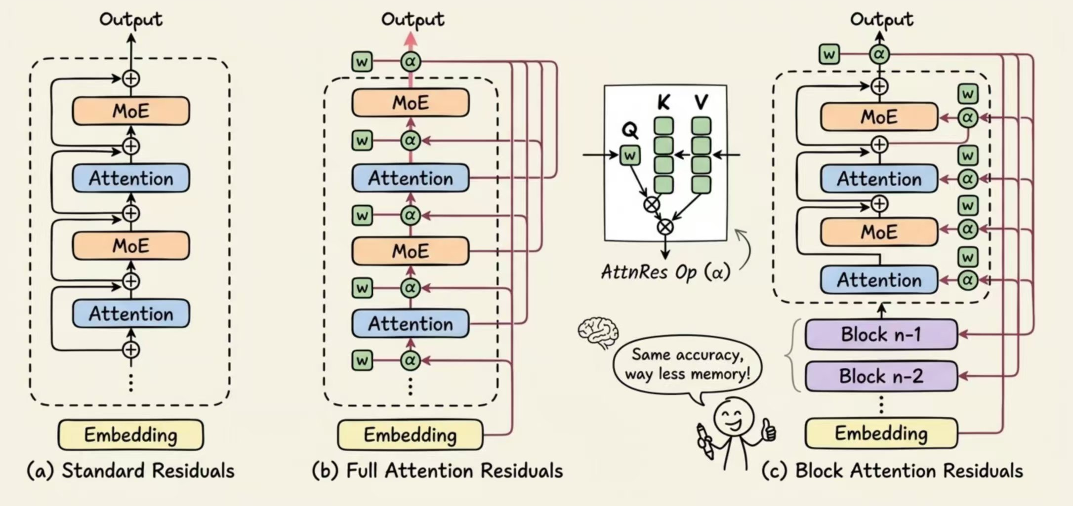
HC/mHC 是在把residual stream做复杂
AttnRes 是在把depth变成 attention 轴

